Slide 1
Sistema Bibliotecario
Integrantes:
Perlaza Johao
Simbaña Joel

Slide 2
INTRODUCCIÓN
La Biblioteca cuenta con una gran variedad de libros en donde los estudiantes pueden ir a consultar la información necesaria para sus respectivas actividades académicas, pero sabiendo que los estudiantes tienen poco tiempo para visitar la biblioteca y receso, necesitan hacer una reservación para concluir con sus respectivas investigaciones.
Se espera que el desarrollo del Sistema de Biblioteca Escolar permita mejorar los procesos actuales de reservación y búsqueda de libros.

Slide 3
OBJETIVO GENERAL
Diseñar y programar un Sistema de Biblioteca Escolar mediante el desarrollo de una página web administrativa para el/los bibliotecario/s y los estudiantes una app móvil Android para la reserva de libros.

Slide 4
OBJETIVOS ESPECÍFICOS
Desarrollar la aplicación con el establecimiento de diversas herramientas y procesos adquiridas en el semestre para lograr la culminación del proyecto.
Determinar tareas específicas en el equipo de trabajo para facilitar el desarrollo del sistema.

Slide 5
ALCANCES
El Sistema de Biblioteca Escolar permitirá al estudiante realizar la reservación de libros, ingresando al sistema y visualizando todo el contenido de libros disponibles, seleccionando el que desean reservar.
El Bibliotecario aprobará o rechazará la petición de reserva realizada por los estudiantes, también tendrá la posibilidad de agregar nuevos libros de ser necesario.

Slide 6




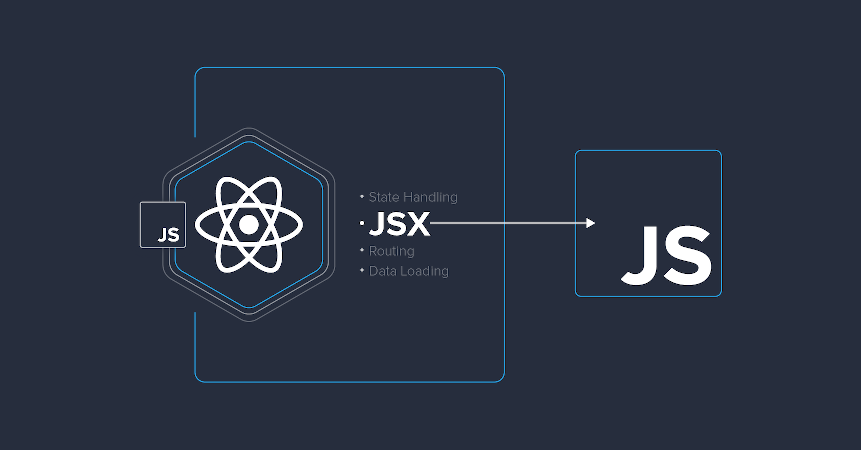




Herramientas

Slide 7
A continuación el sistema!!!
☺

